Slide 1
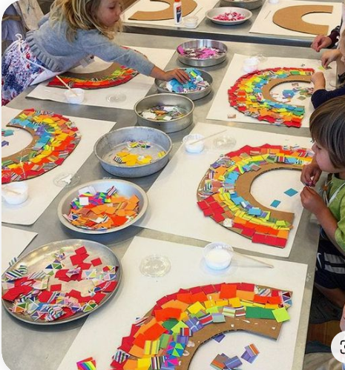
المراجعة: (شيخة عبيد السويدي+ ابراهيم الزعبي ) | الإعداد : الاء أحمد الصلاحات | رقم الهدف : 3203 | تسمية او الاشارة للممتلكات الشخصية | الهدف
الفئة العمرية: 6-7 | مستوى الشدة: متوسط |  | فئة الإعاقة : اضطراب طيف التوحد | بيانات الهدف
درس : إعادة التدوير تعلمت اليوم مريم في حصة الفن كيف تستخدم ورق الجرائد في تزيين الرسومات عادت مريم إلى المنزل ,وأخبرت أمها ماذا تعلمت طلبت مريم من أمها ان تقوم مع اخوتها بعد الانتهاء من الواجب بعمل نشاط جماعي باستخدام الأوراق القديمة لونت مريم مع اخوانها الأوراق القديمة , ثم قطعوها الى قطع صغيرة لتزيين اللوحات بها وبعد الانتهاء من النشاط ,قاموا بتنظيف المكان وترتيبه |  |  |  | كتاب الطالب
إعادة تدوير
https://www.youtube.com/watch?v=tOpX0bc3XNU&list=PL32RPxnWWGsNGFvErdglbHV41LhoHfTcp&index=4

Slide 2
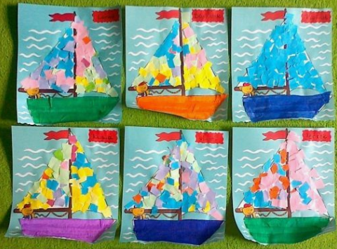
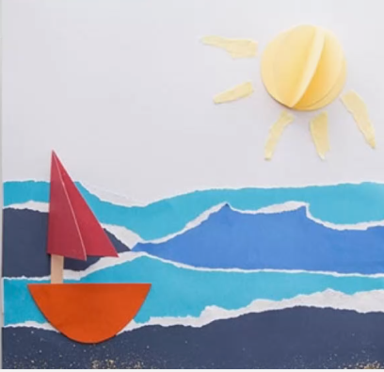
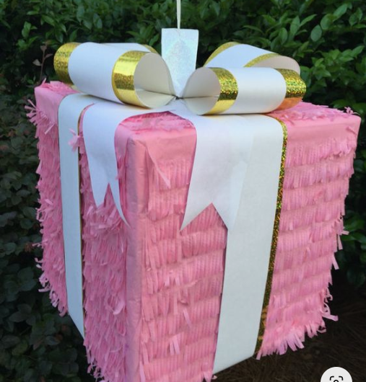
تقطيع الورق بشكل عشوائئي | الهدف
 | المكونات
الأنشطة الصفية: تقطيع الصلصال لقطع وتشكيله (كرة –وردة ) يختار الطالب لون الورق المحبب لدية ويقوم بتقليد المعلم بالتقطيع الى شرائح طويلة ومن ثم تشكيلها في عمل لوحات فنية نشاط ترتيب الادراج في الغرفة الصفية وجمع الأوراق القديمة وتقطيعها لتزيين قوس قزح تزيين علب فارغة لإعادة استخدامها باستخدام الورق المقطع تقليد عمل نماذج من الصور انشطه مهارية استخدام كرتون فارغ في عمل بوكس الحلويات وتزيينه ومن ثم نزييين رولات المناديل الورقية لصنع العصا التي تستخدم للضرب على الكرتون لفتحه وإخراج الحلوى يتناوب الطلاب على فتح الكرتون لتنمية مهارة اللعب الجماعي
فيديو تعليمي لكيفية عمل البتانا
https://www.youtube.com/watch?v=CeAc7YC2qUQ

Slide 3
الحصة الدراسية:: الهدف الرئيسي : تقطيع الورق بشكل عشوائي أهداف أخرى: تآزر العين واليد / مهارة اللصق/ التعرف على الألوان / العمل الجماعي 1- سرد القصة للطالب باستخدام العرائس والمجسمات 2- تنفيذ التمارين والأنشطة الصفية على كتاب الطالب وأوراق العمل. 4- يبتكر المدرس أنشطة وتمارين إضافية. النشاط الرياضي: نشاط جمع الأوراق المعلقة على حبل وتقطيعها (يتم تعليق الأوراق بالملاقط) النشاط الفني: استخدام عجينة الورق في عمل مجسمات وتلوينها بالفرشاة النشاط الموسيقى: نشيد عن إعادة التدوير | دليل للمعلم
أوراق عمل يقوم المعلم بإرسالها | الواجب المنزلي
مجموعة تدريبات على الايباد تتضمن: استخدام برامج الرسم على الاب ستور او الاندرويد / استخدام السبورة الذكية في أداء الانشطة | تمارين الكترونية
متوسط: يستطيع الطالب الإمساك بالورقة جيد: يستطيع الطالب تقطيع الورق بشكل عشوائي مرتفع: يستطيع الطالب تقطيع الورق الى قطع صغيرة وكبيرة بناء على تعليمات المعلم | التقييم
إعادة التدوير

Slide 4
استخدام الورق المقطع في تزيين الوردة

Slide 5
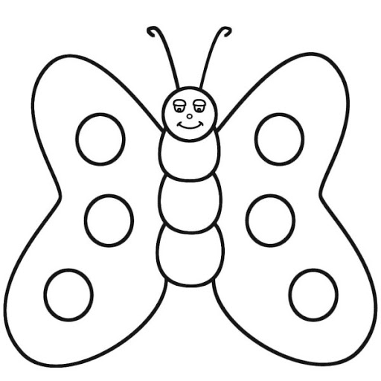
استخدام الورق في تزيين الفراشة

Slide 6
ورقة عمل تزيين البوظة

Slide 7
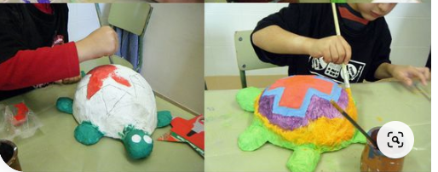
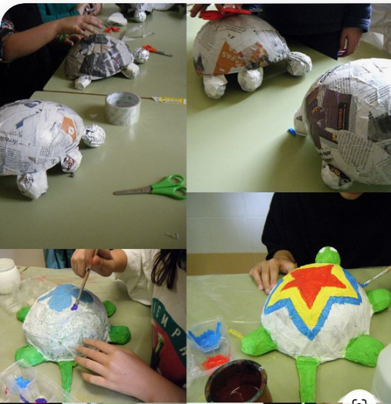
استخدام الورق في عمل مجسمات

